Slide 1


Turbo

Slide 2
Avatar
Nickname

Slide 3
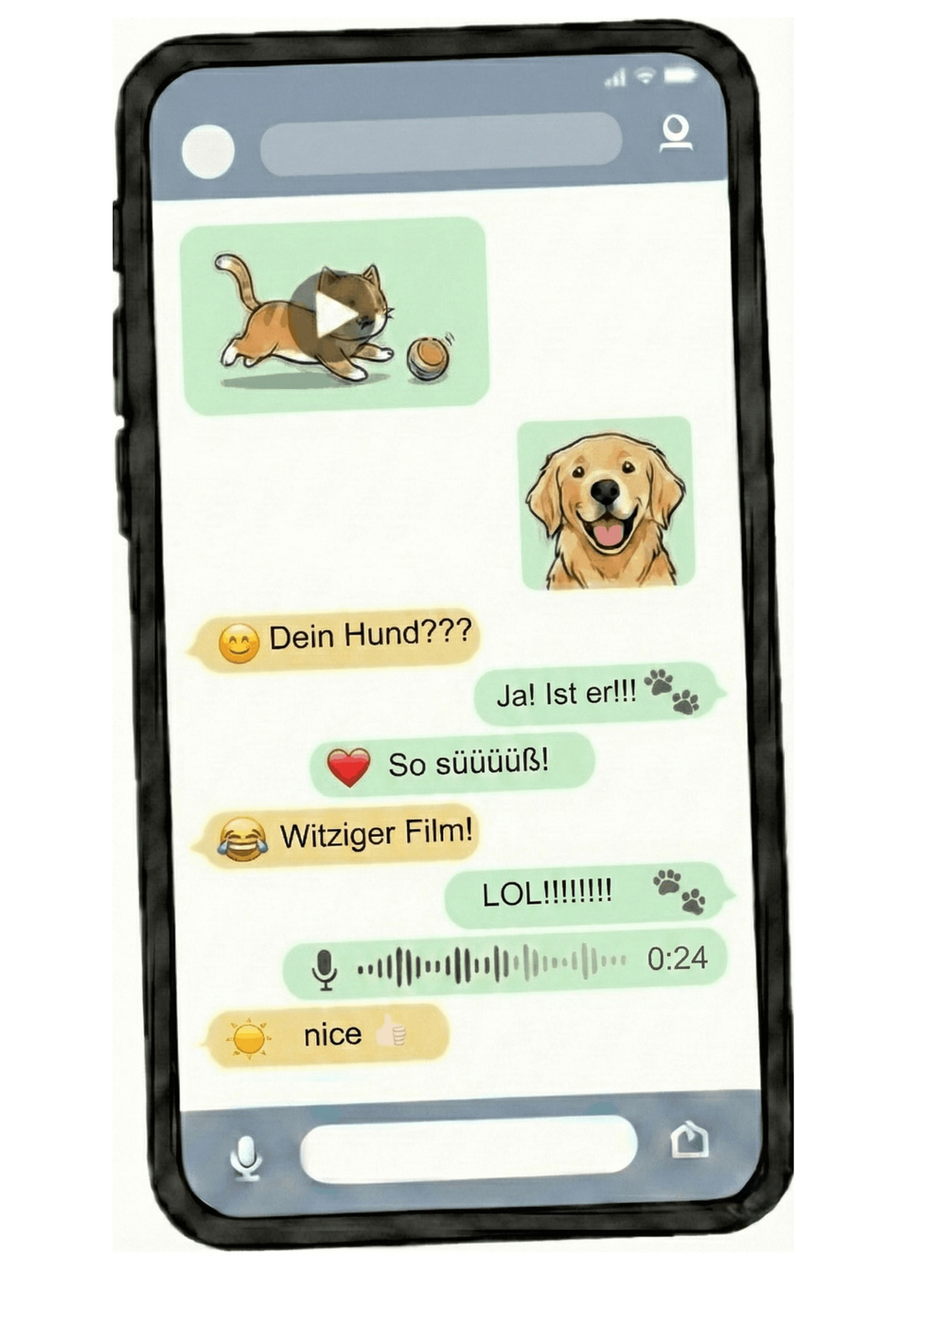

Slide 4
Video / Film
Foto
Text
Sprachnachricht
Dein Abschnittstext
Emoji
Abkürzung

Slide 6


Messenger
= App / kleines Programm auf dem Tablet oder Smartphone, mit der Nachrichten verschickt werden können.
Gruppenchat
= Chat mit mehr als zwei Personen

Slide 7

Chatroom
= Ort im Internet, an dem sich Menschen über ein Thema austauschen. Jeder Teilnehmer kann mitlesen und selbst Nachrichten schreiben.

Slide 8
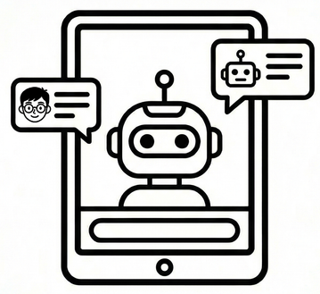


Chatbot
= Computerprogramm, das darauf programmiert ist Fragen zu beantworten - “digitaler Helfer”
In-Game-Chat
= Unterhaltung, die während eines Online-Spiels stattfindet.

